Slide 1
Визитная карточка участника конкурса «Воспитатель года 2018»

Slide 2
Муниципальное бюджетное общеобразовательное учреждение Середская средняя школа Дошкольная группа

Slide 3
Данилова
Светлана
Константиновна – воспитатель
Образование -высшее педагогическое
Педагогический стаж – 26лет
В должности – 3года
1 квалификационная категория

Slide 4
«Не БОЙСЯ ТРУДНОСТЕЙ»
Жизненное кредо

Slide 5
Каким должен быть воспитатель? Конечно добрым должен быть! Любить детей, любить ученье, Свою профессию любить! Каким должен быть воспитатель? Конечно щедрым должен быть! Всего себя без сожаленья Он должен детям подарить!

Slide 6
Педагогическое кредо
«Ребёнок не сосуд, который надо наполнить, а огонь, который надо зажечь!»

Slide 7
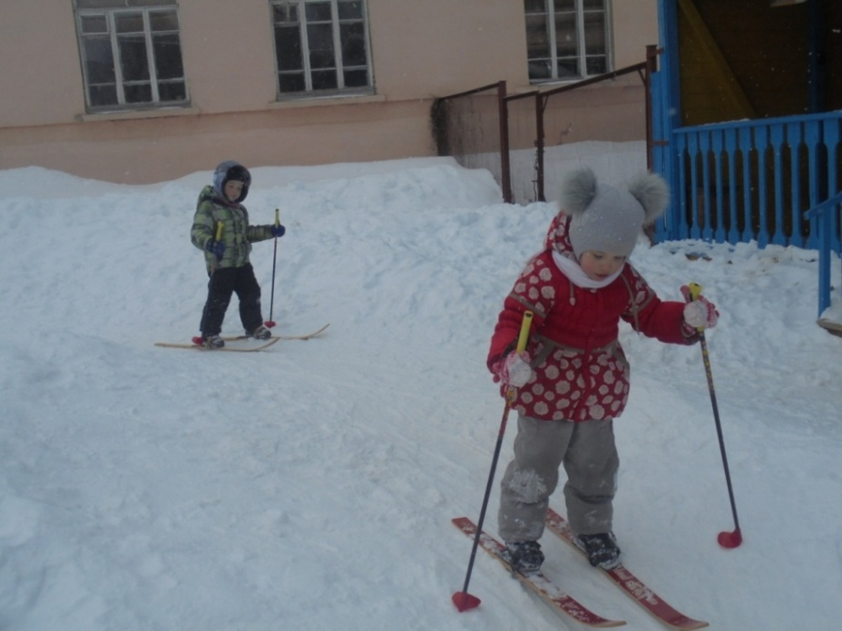
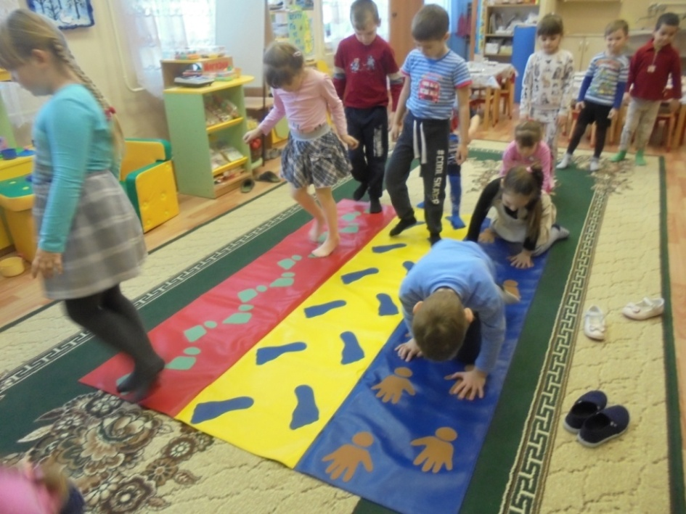
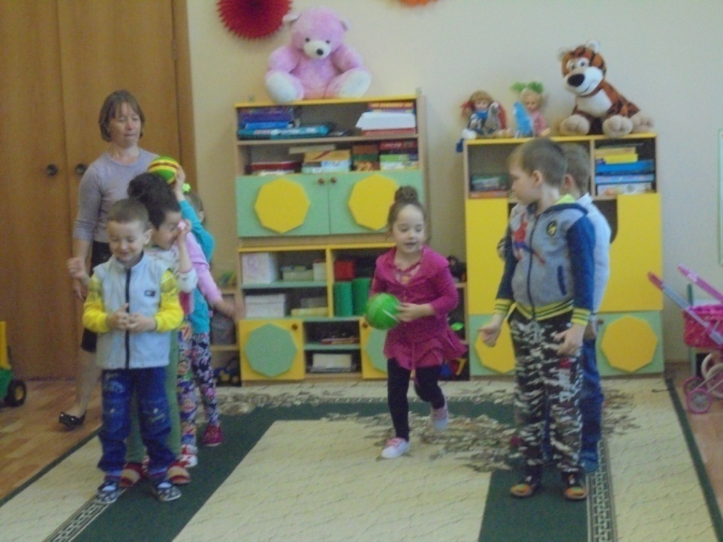
Чтобы сильными, смелыми быть,
Должны все ребята со спортом дружить.
Делать зарядку и закаляться,
И физкультурой всегда заниматься!

Slide 8
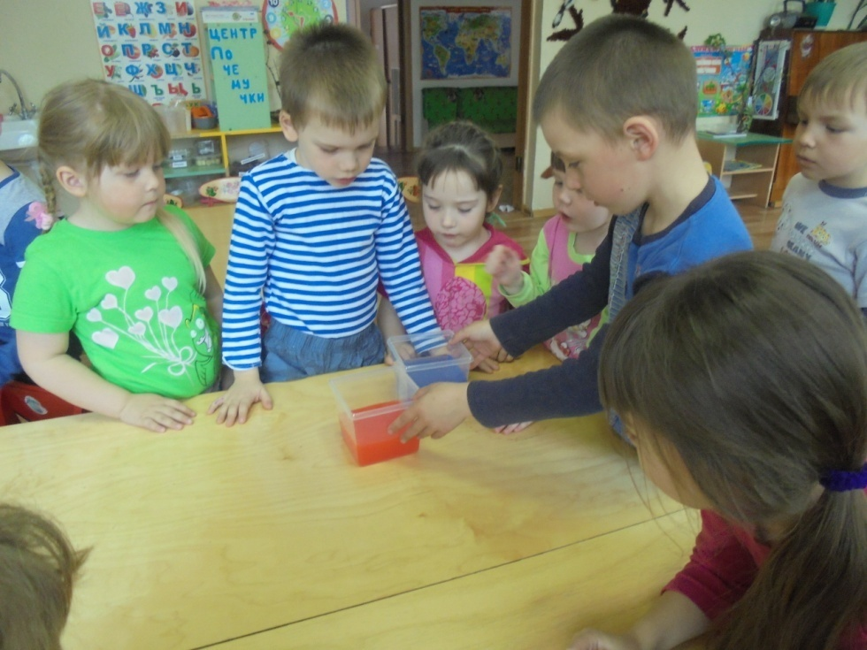
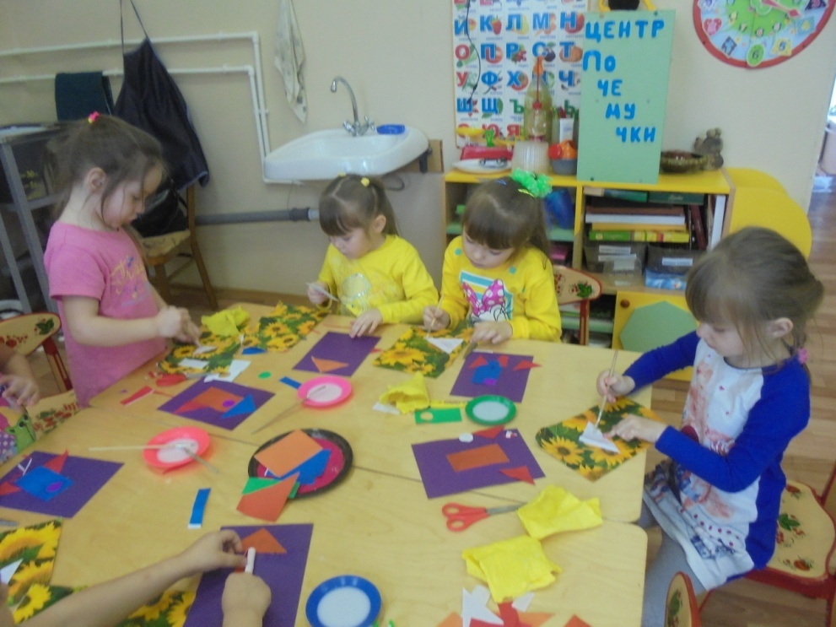
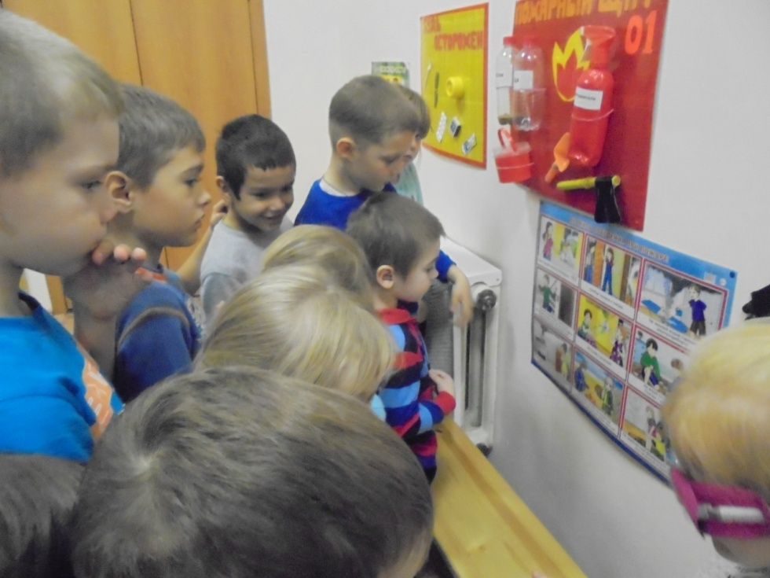
Знаю, как увлечь ребят,
Шалунишек – дошколят.

Slide 9
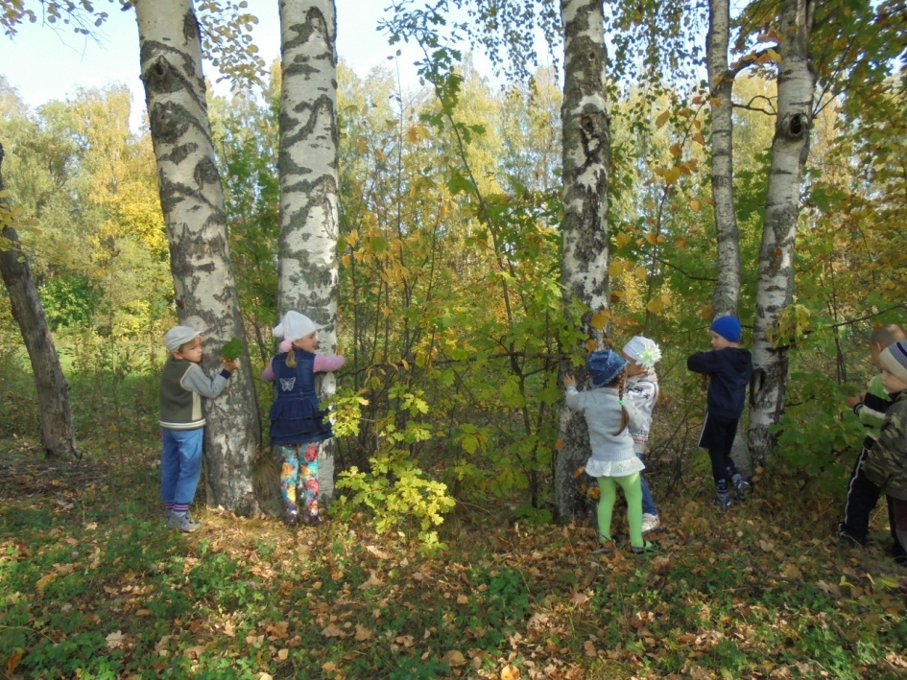
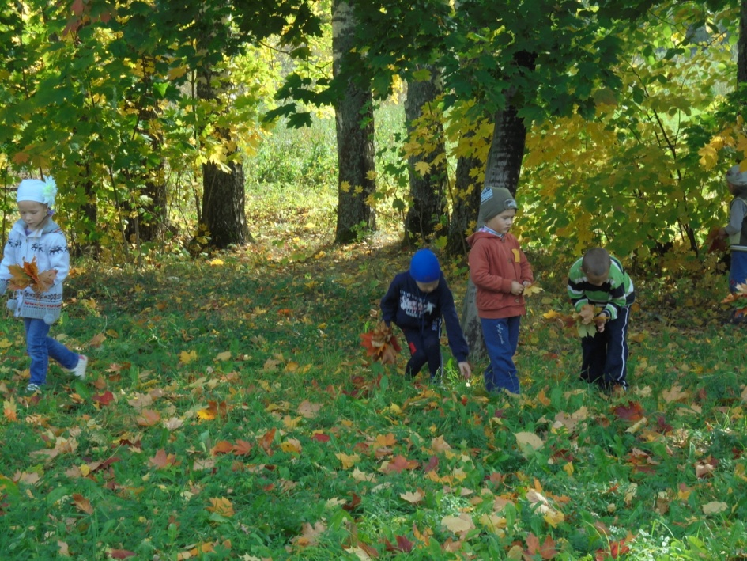
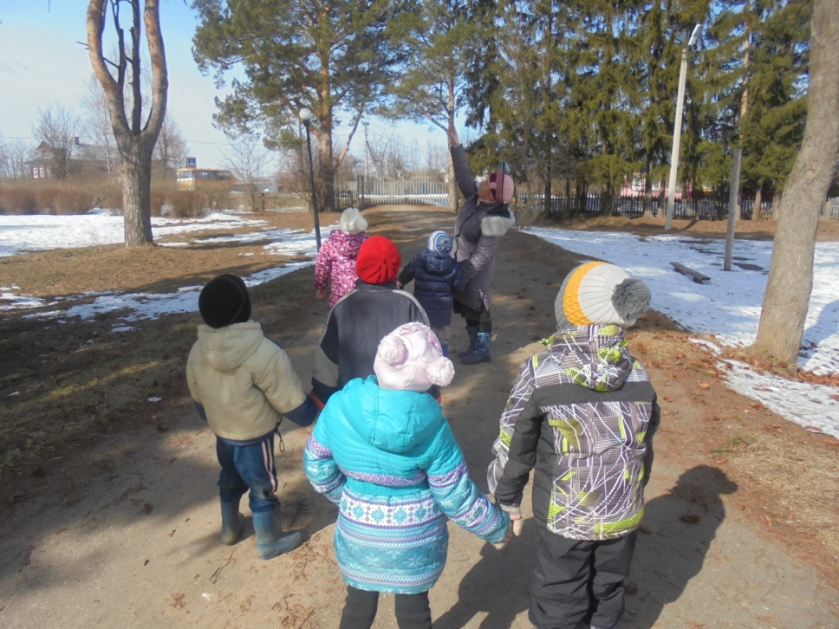
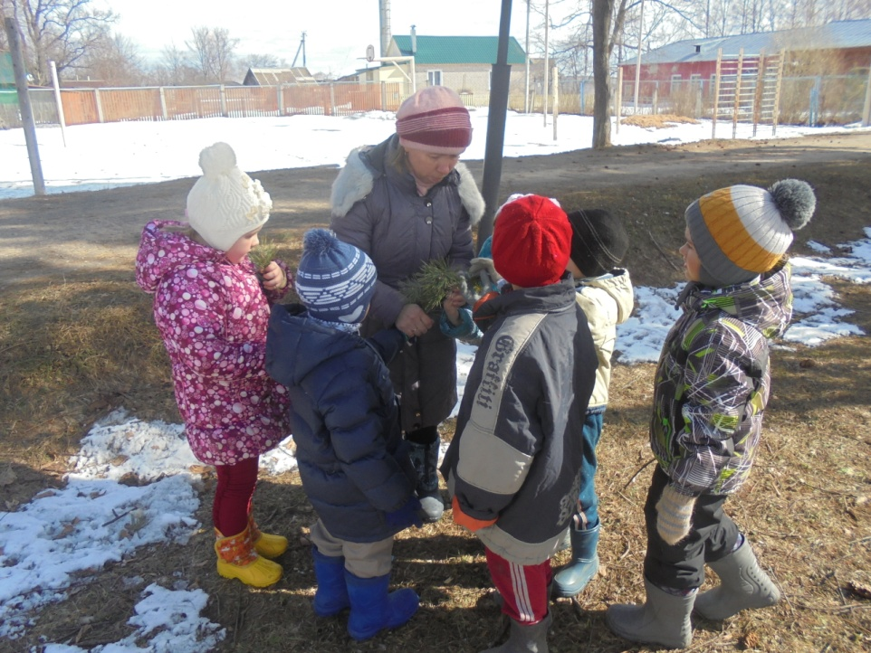

Slide 10
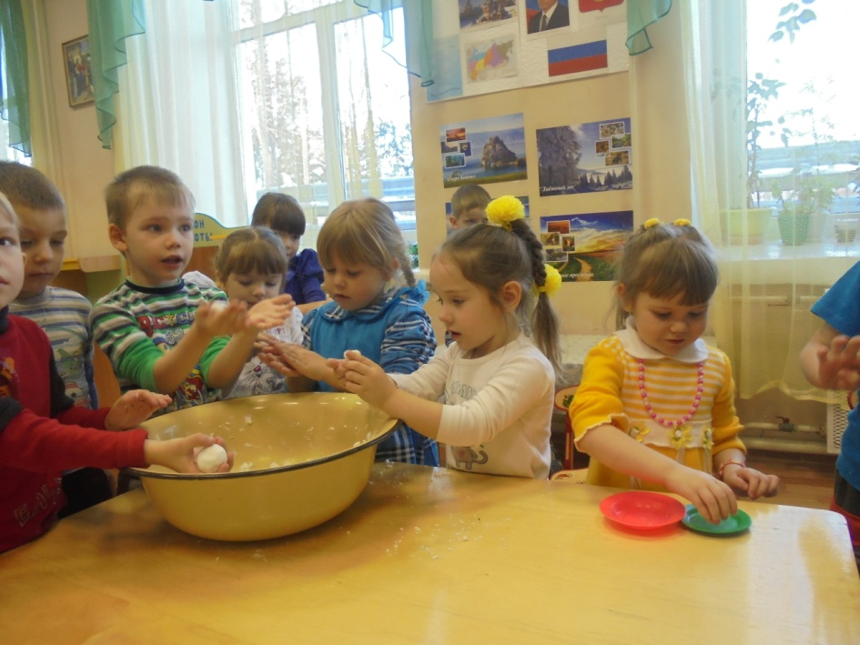
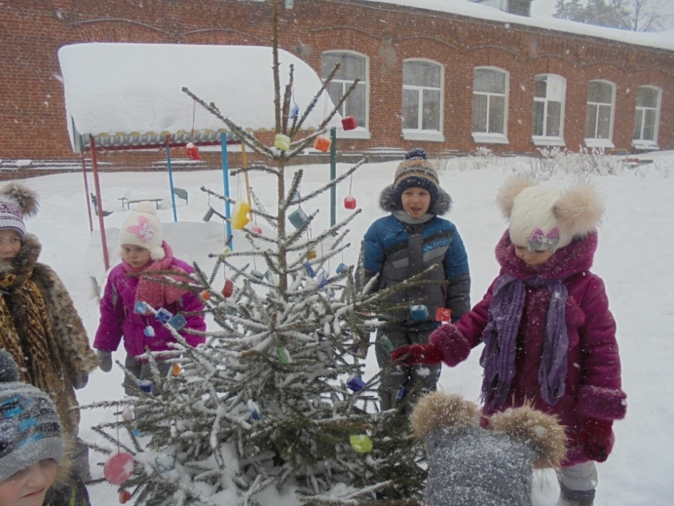
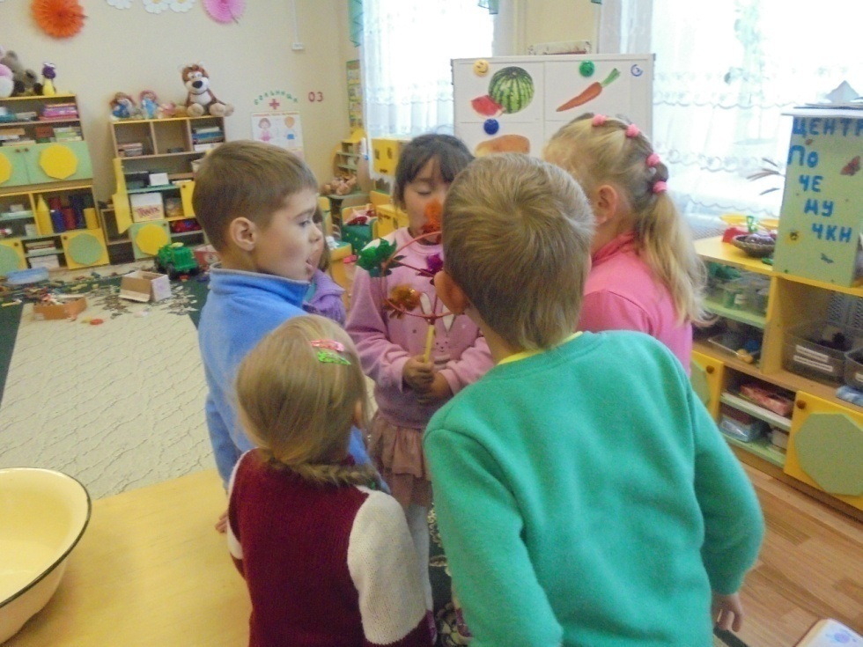
Мы вместе учимся играя,
Рассматриваем, наблюдаем.
Творим мы вместе чудеса,
А по –другому нам нельзя.

Slide 11
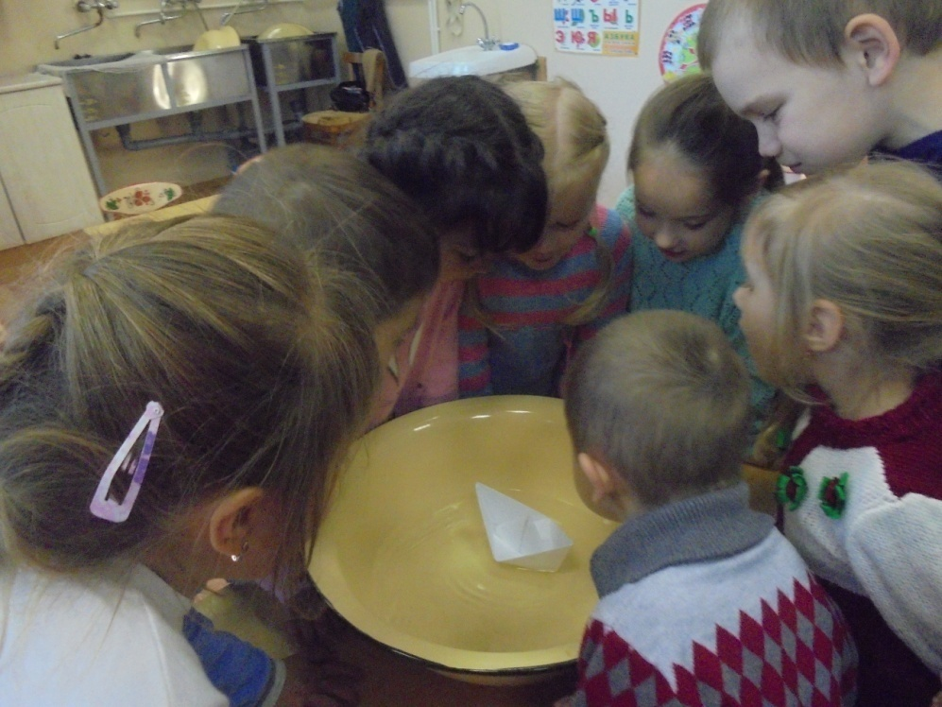
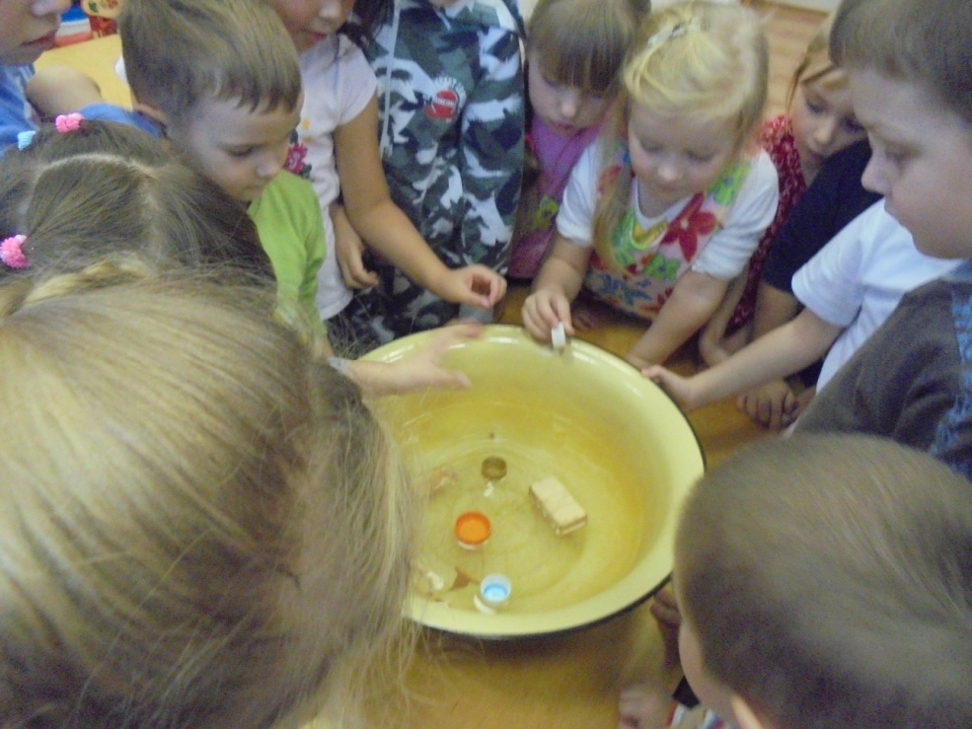
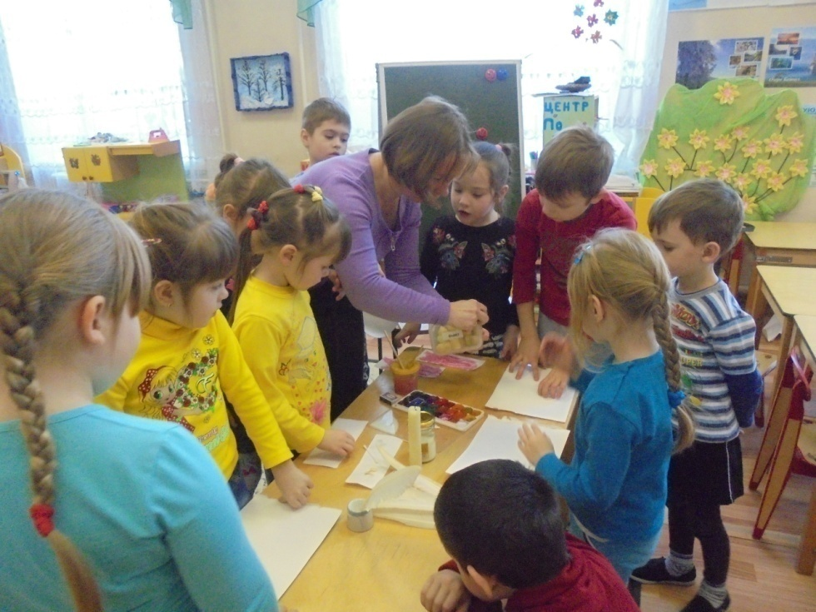
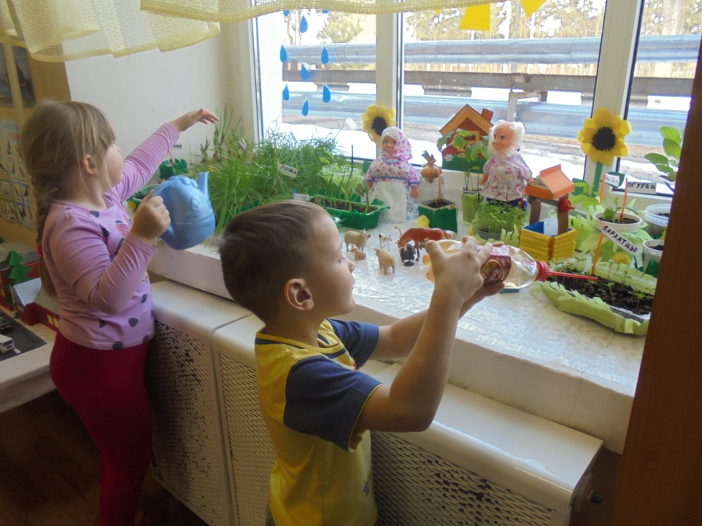

Slide 12
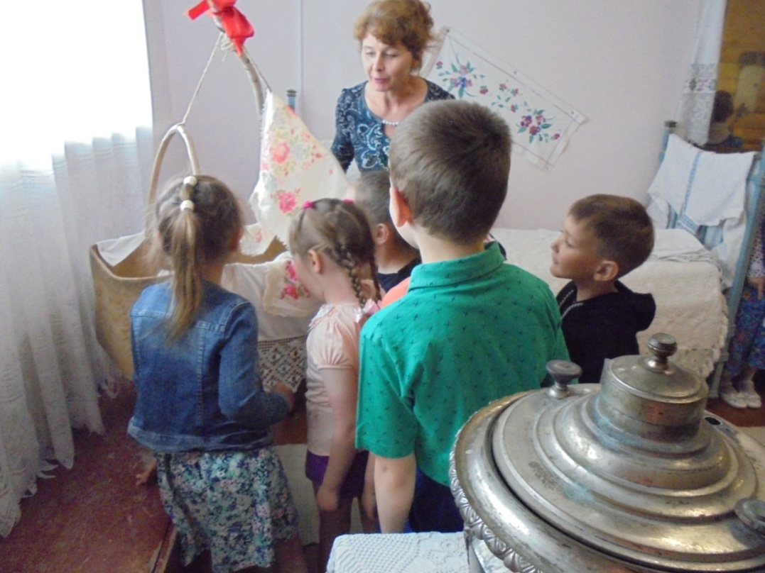
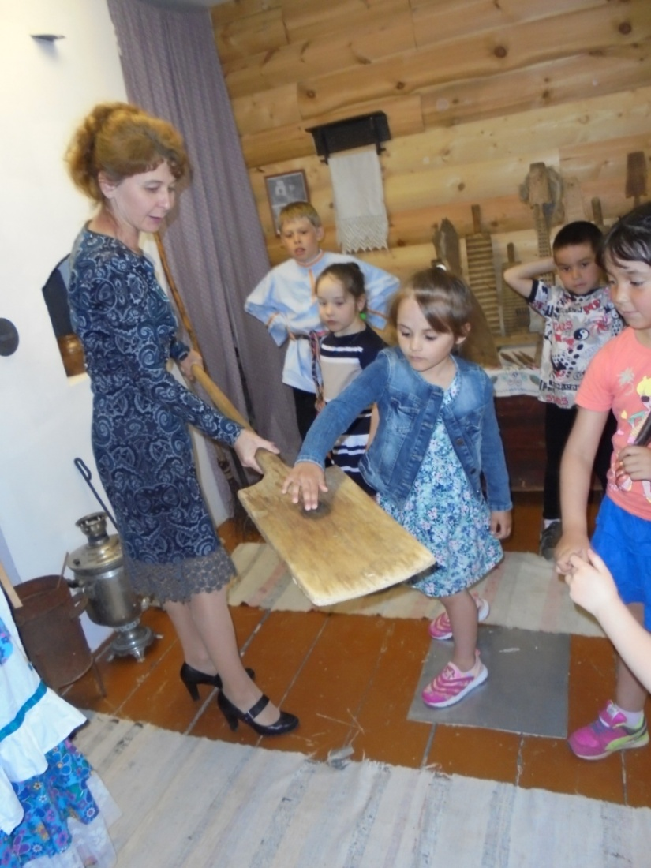
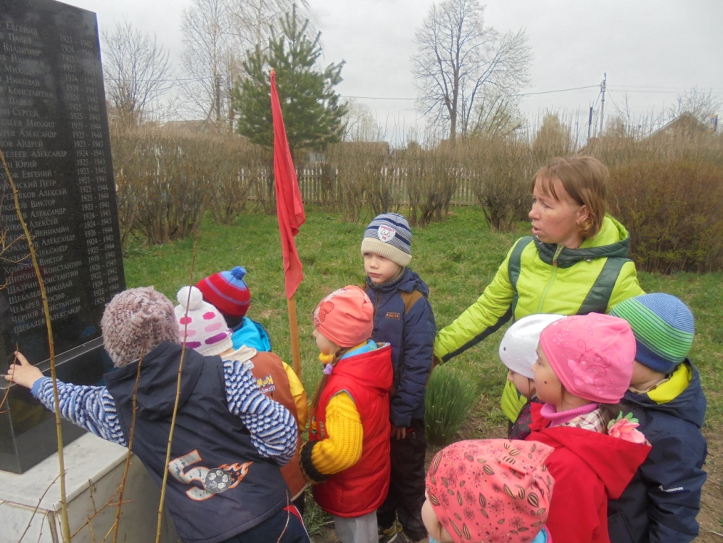
Нам в музее интересно,
Что увидим – неизвестно.
Станем всё мы изучать,
Будем всё запоминать.

Slide 13
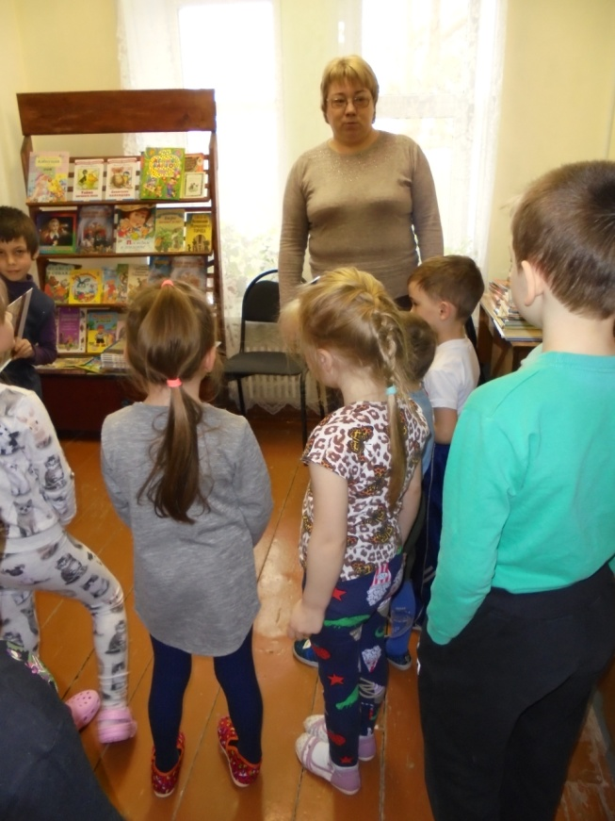
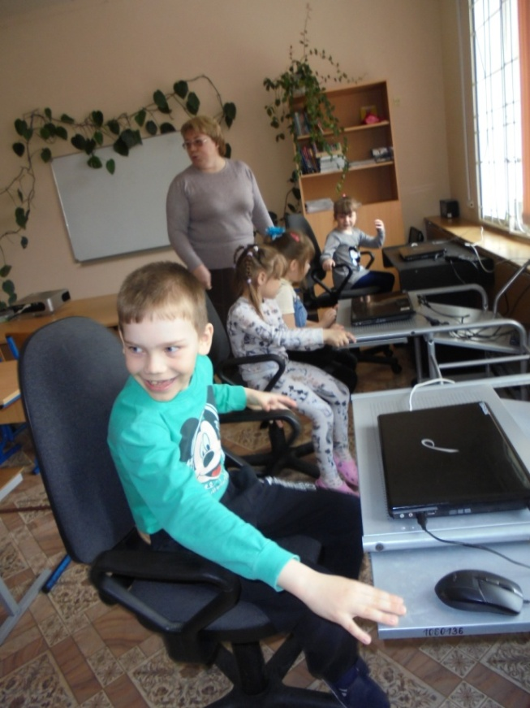
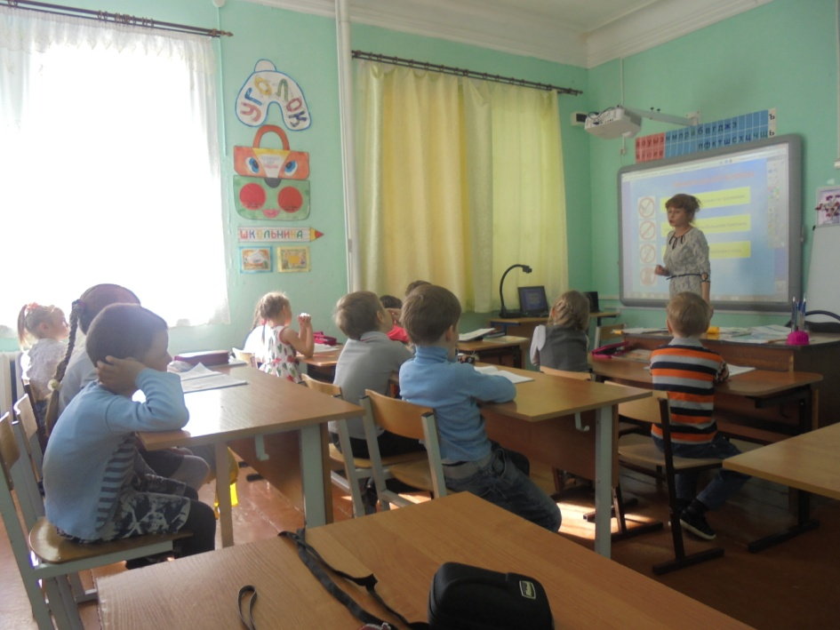
А ещё мы любим ходить в школу на уроки в первый класс,
в библиотеку и в компьютерный класс.

Slide 14
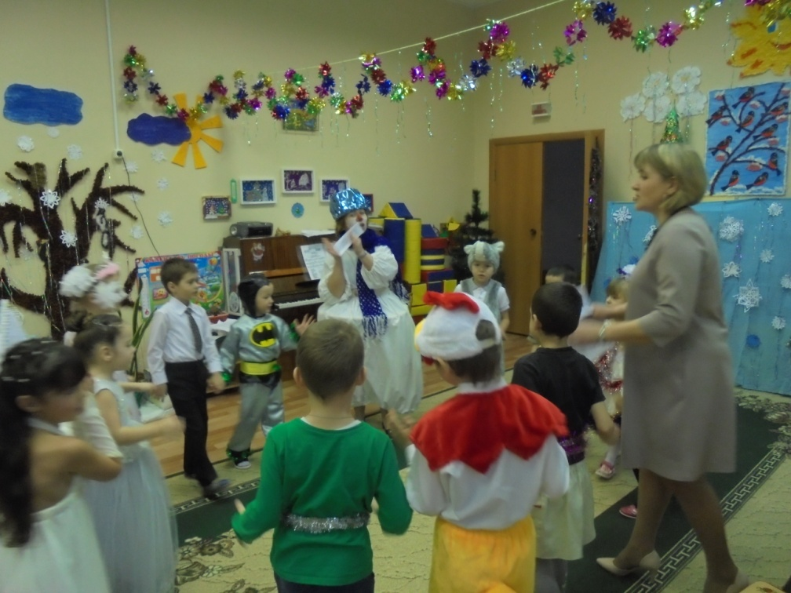
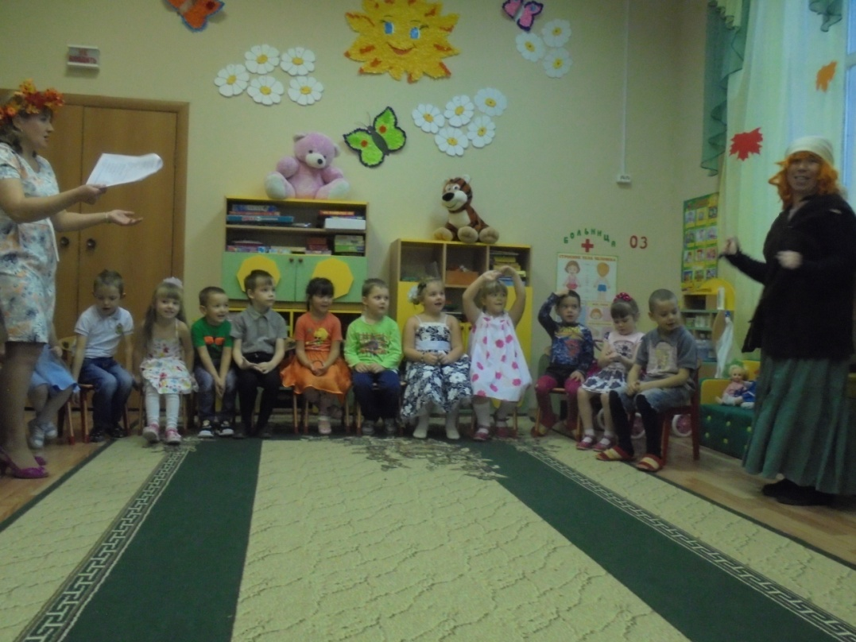
На детских праздниках
Я – смех и настроенье,
И нет меня на свете веселей.
Являю я на сцене представленье, Разыгрываю роли для детей.

Slide 15
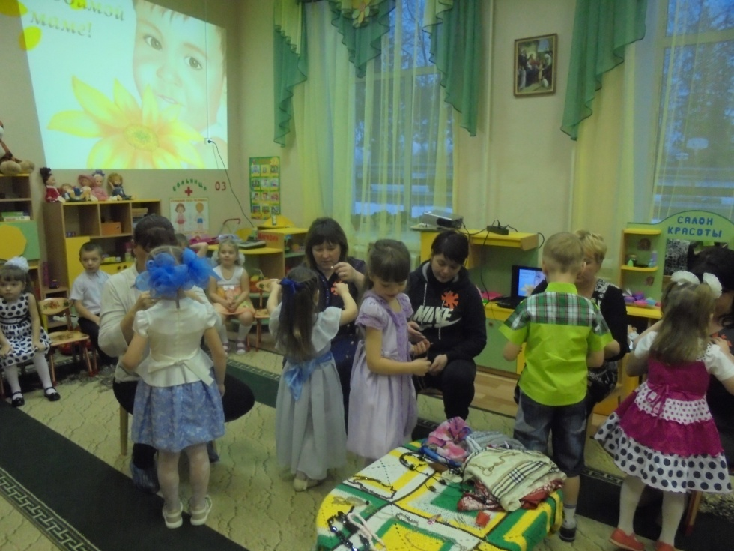
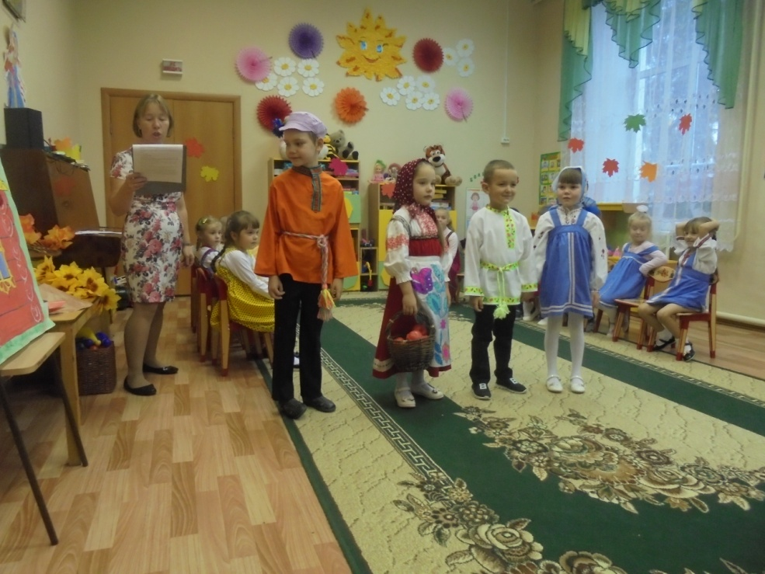
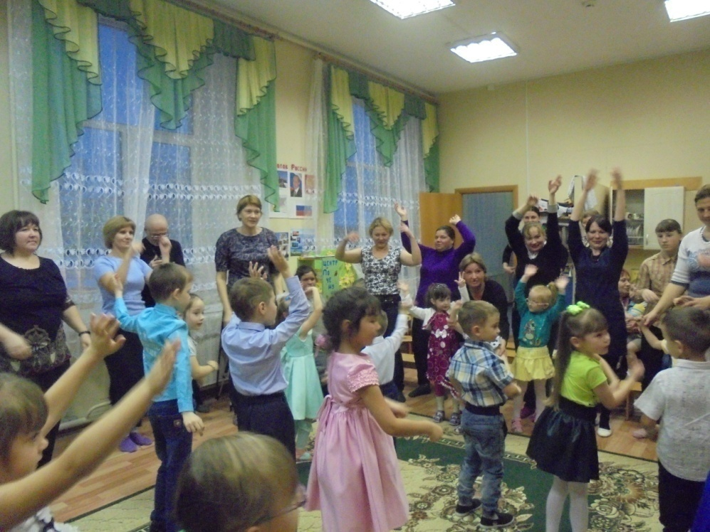

Slide 16
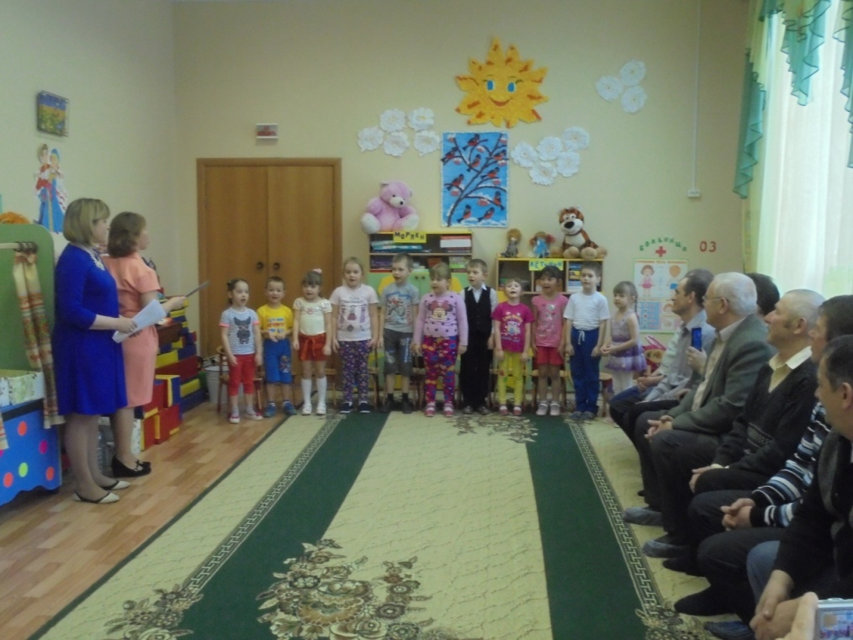
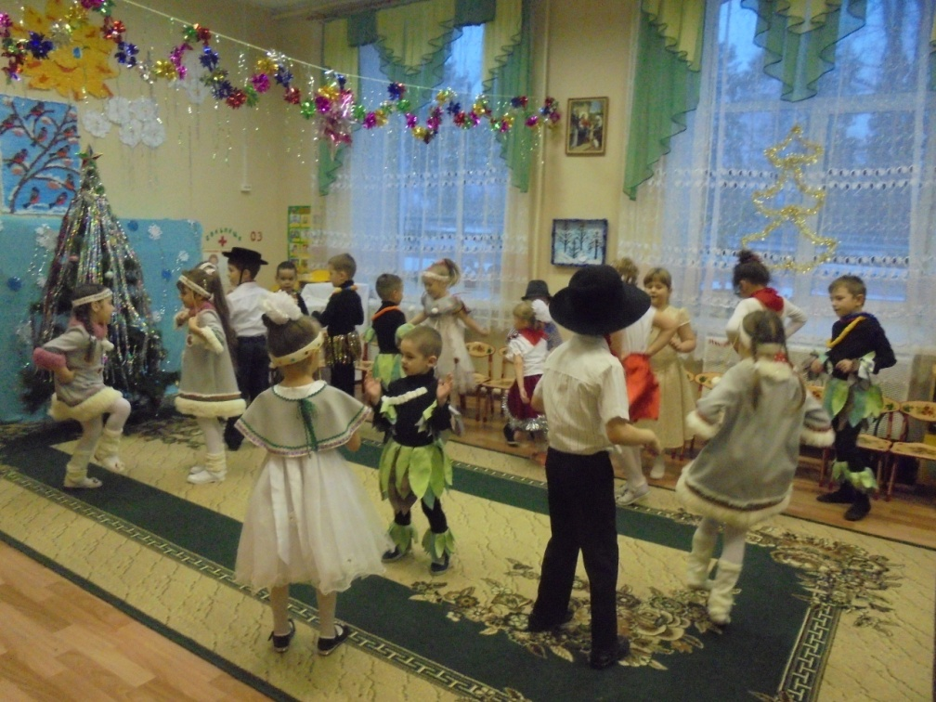
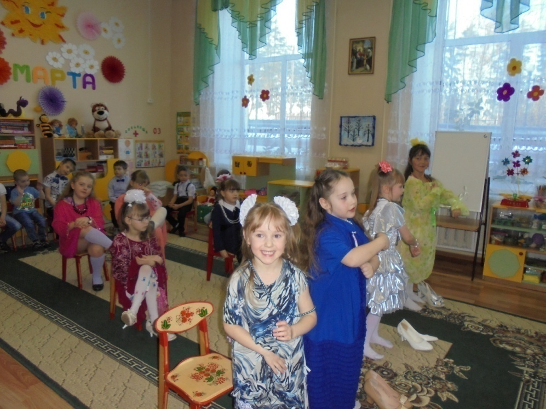
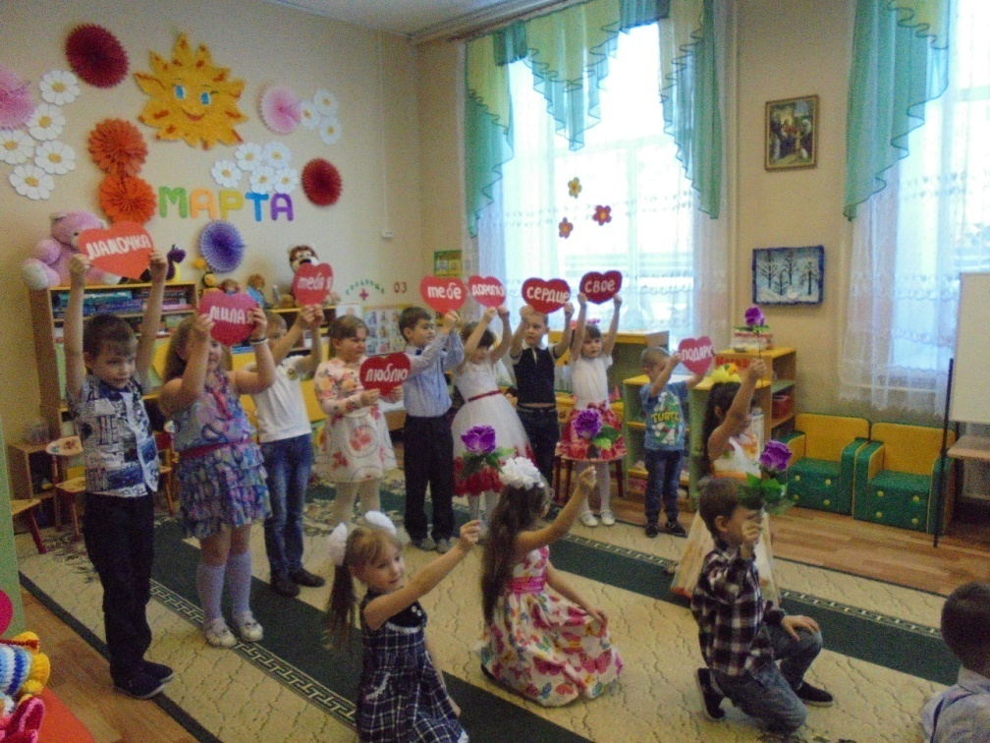

Slide 17
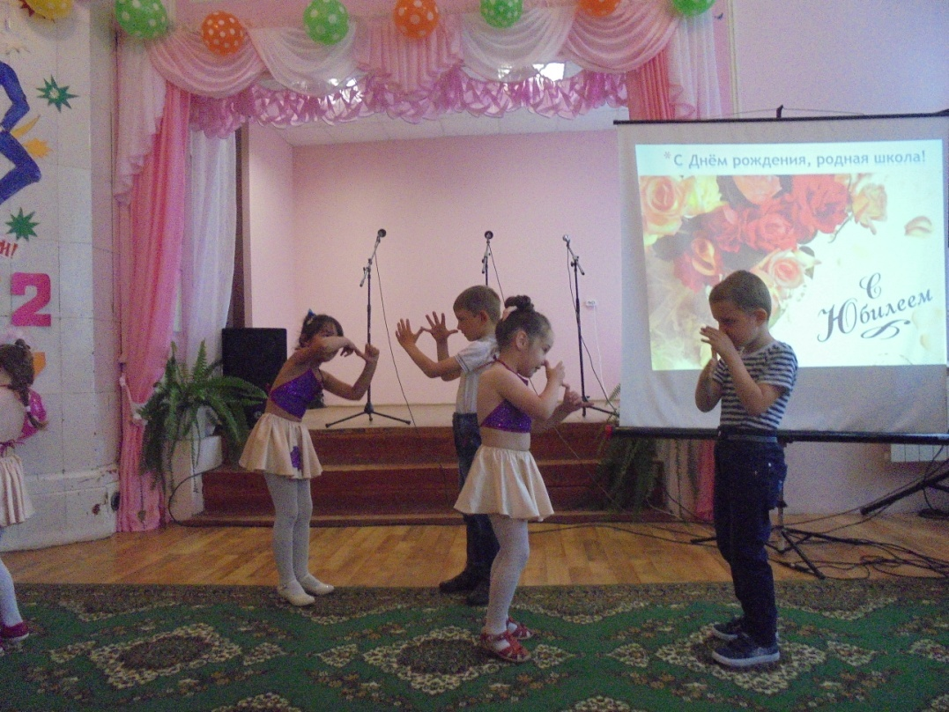
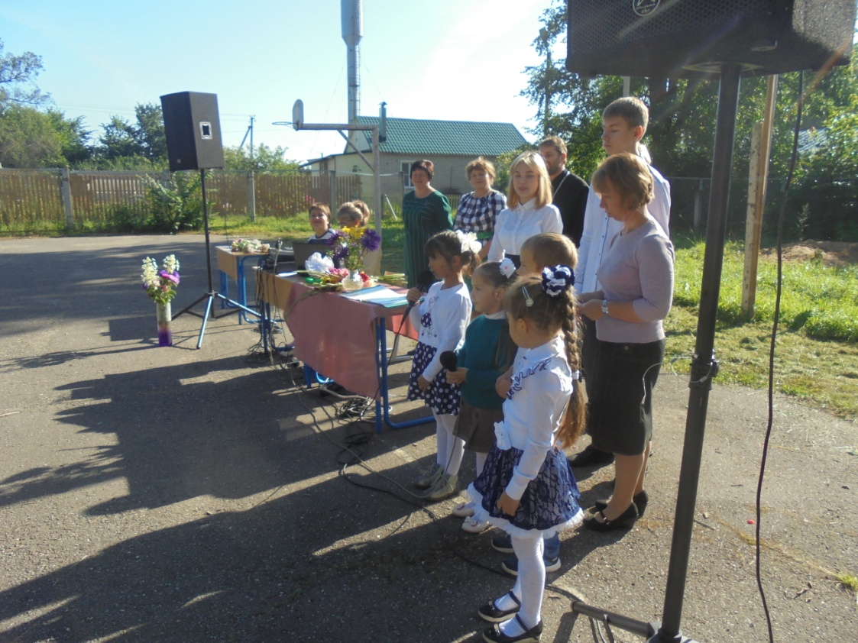

Slide 18
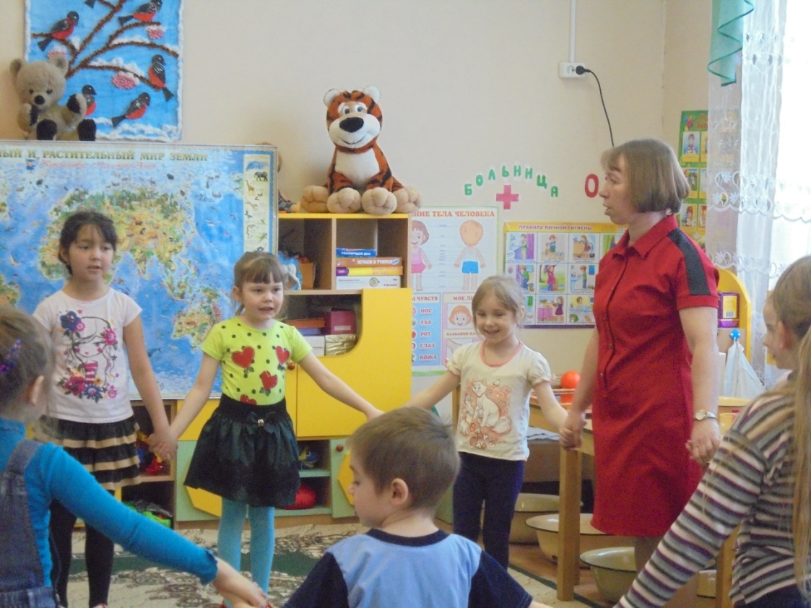
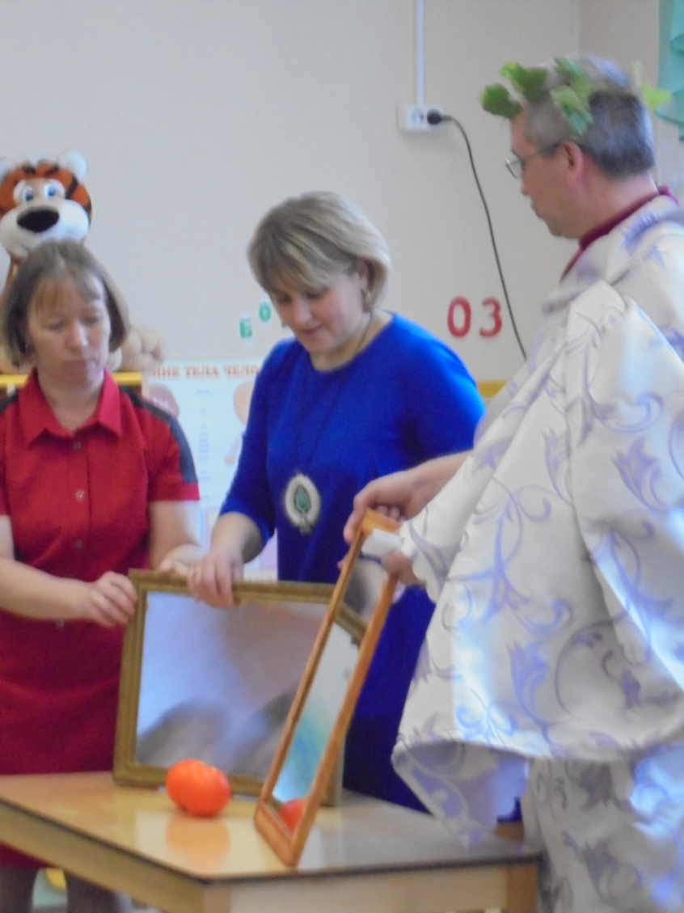
Мастер- классы провожу с коллегами,
Семинары даю, консультации,
Составляю сама презентации.

Slide 19
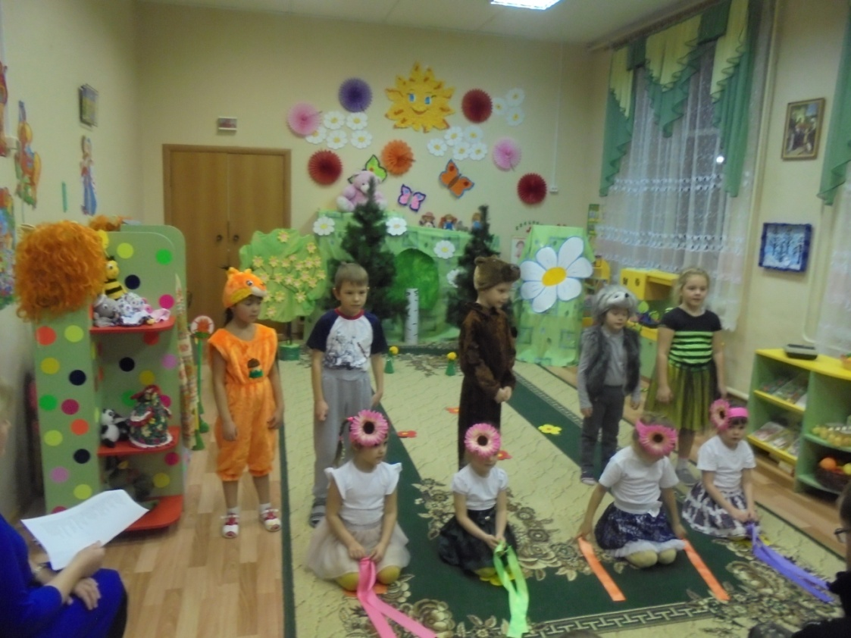
Экологический фестиваль
А между делом размышляли,
Ну как без конкурсов прожить.
Ну не возможно! Понимаю.
Да, состязаньям всё же быть!
И нас достойно оценили,
Немало ведь потратили мы сил!

Slide 20
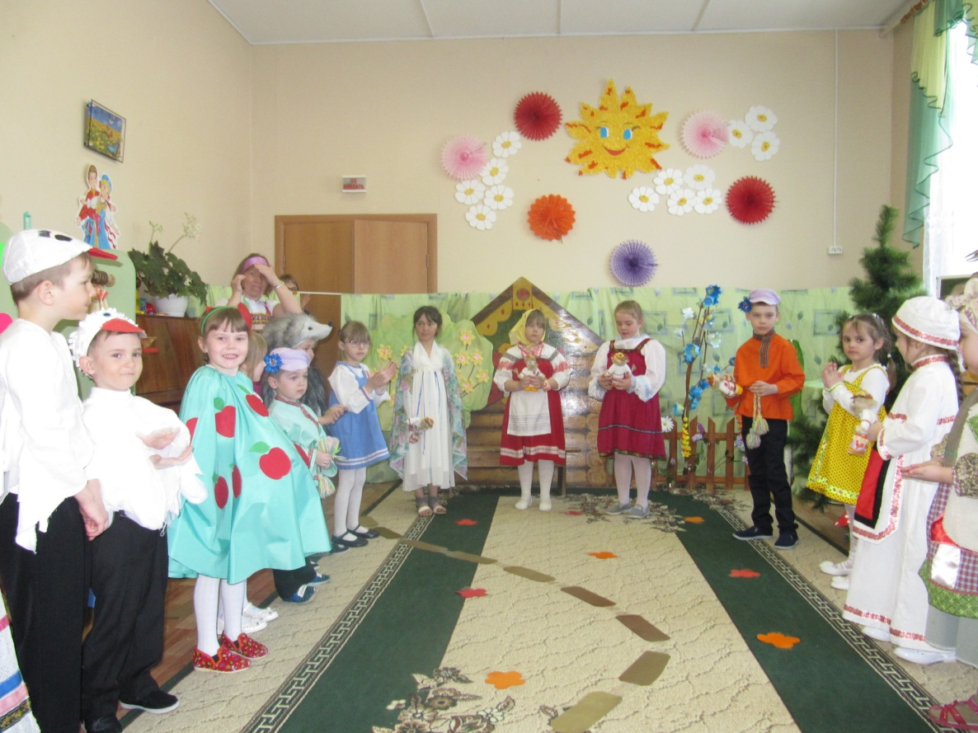
Театральный фестиваль

Slide 21
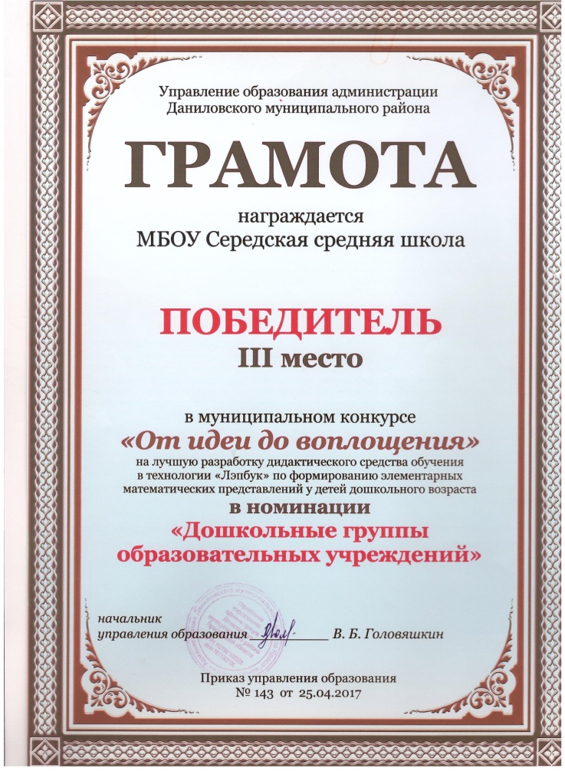
А также

Slide 22
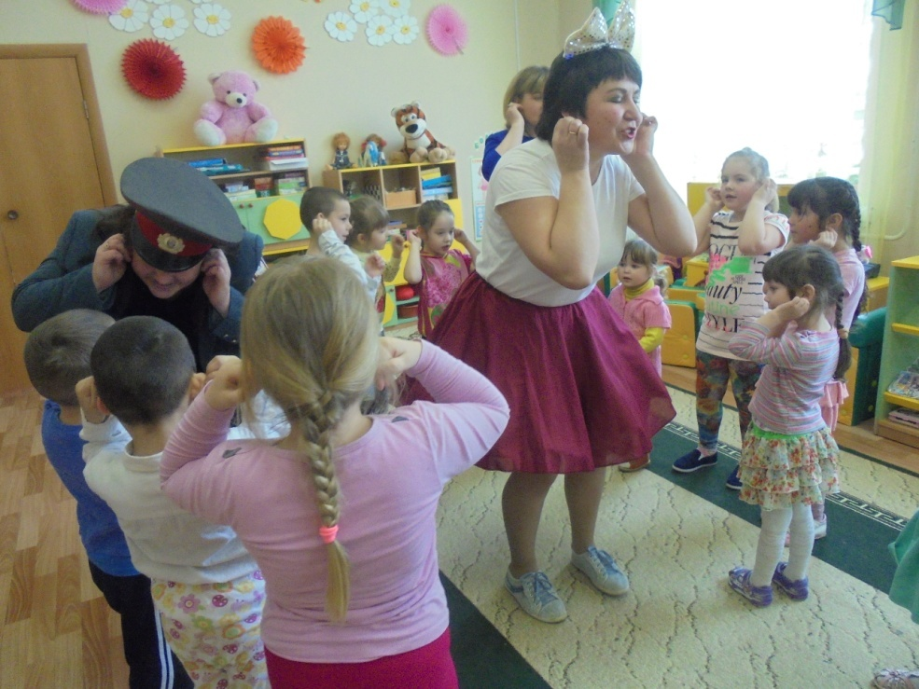
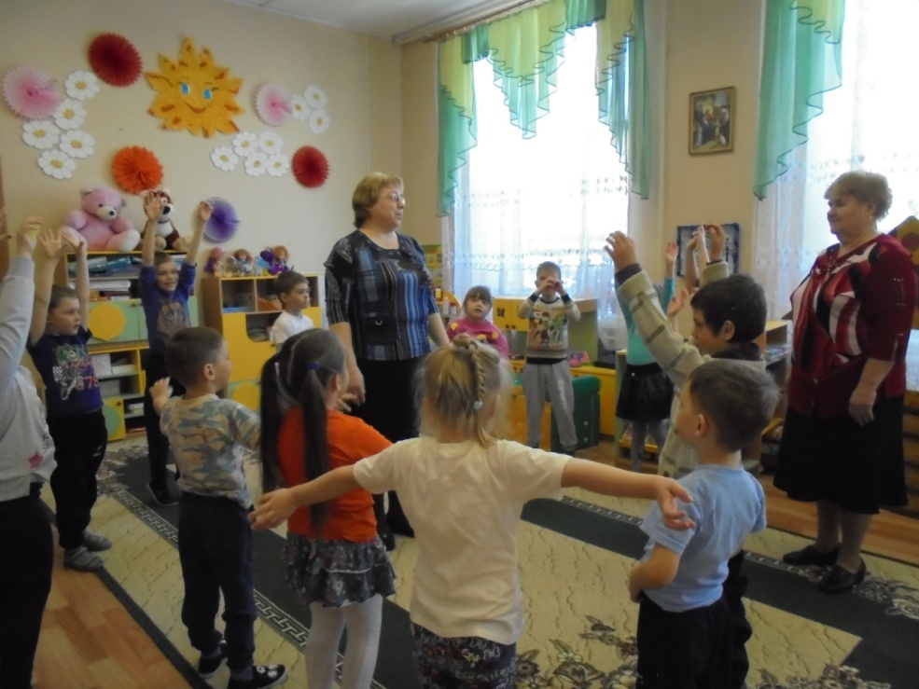
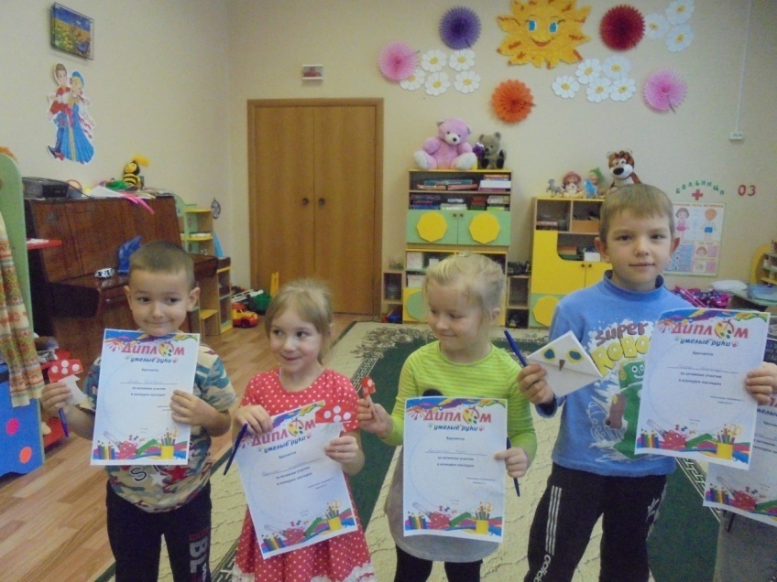
Чтоб детишки не скучали,
Много нового узнали,
Приглашаем мы гостей,
Чтобы было веселей.

Slide 23
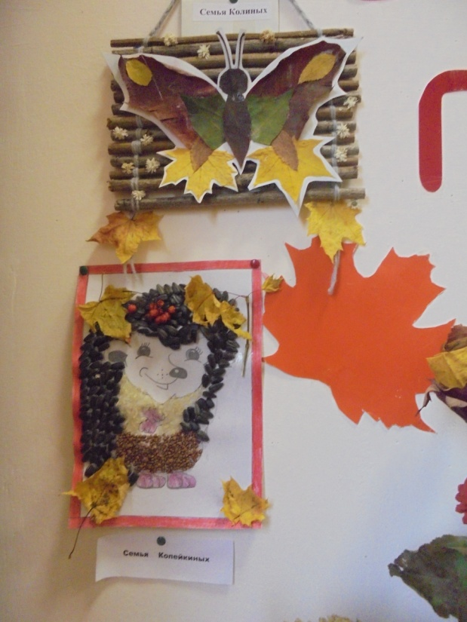
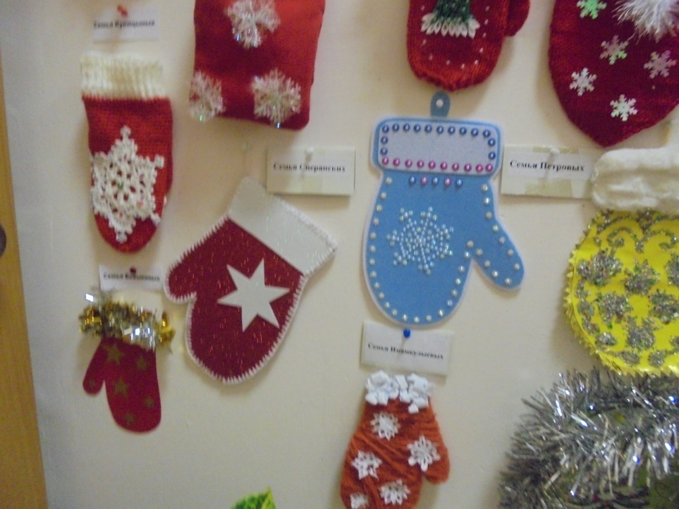
Родители детей
во всём мне помогают.
Всегда поддержат
И удачи пожелают.

Slide 24
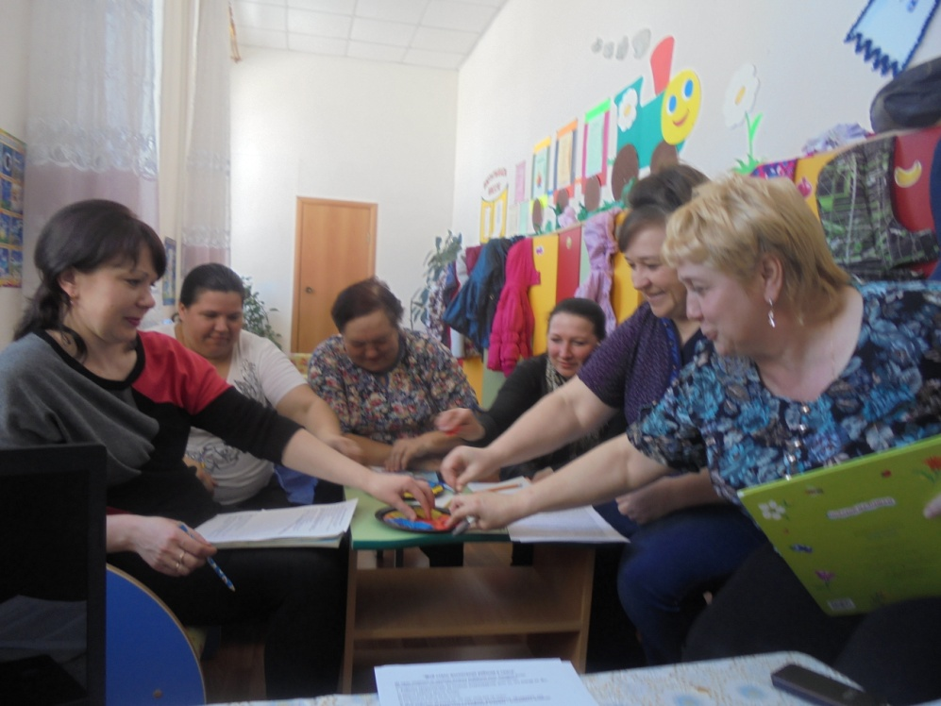
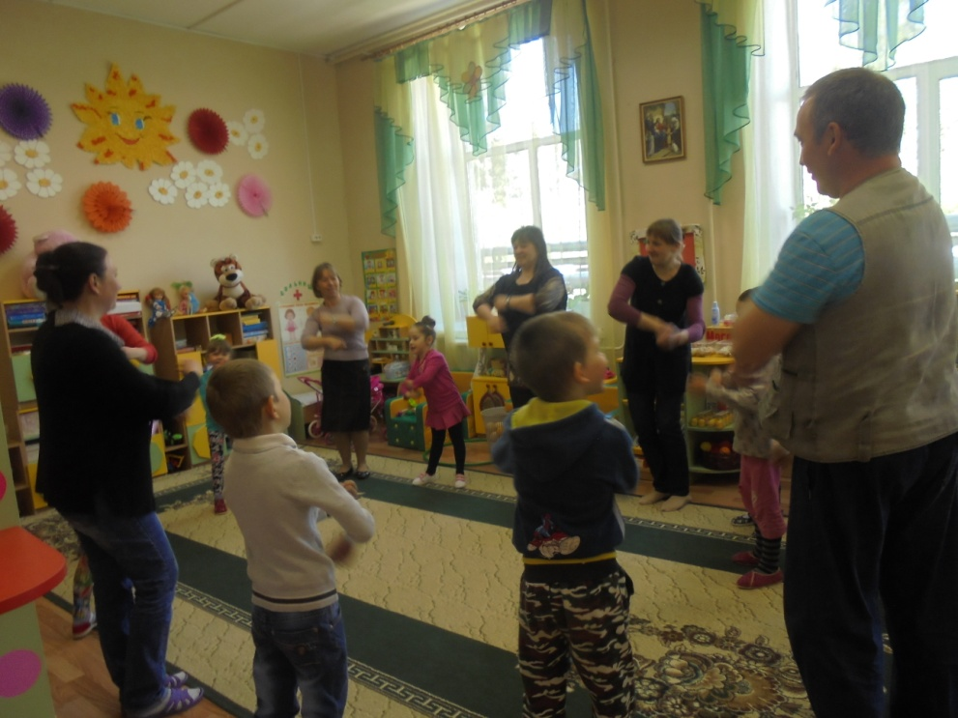
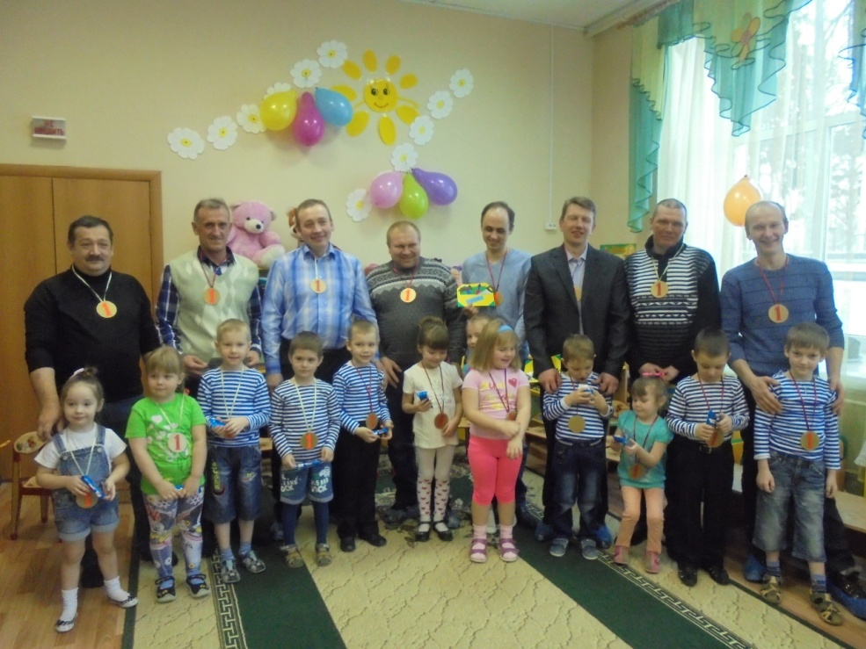
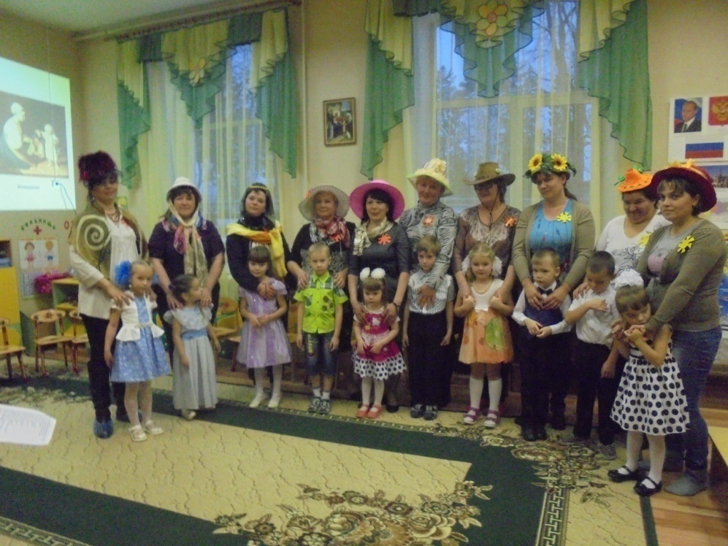

Slide 25
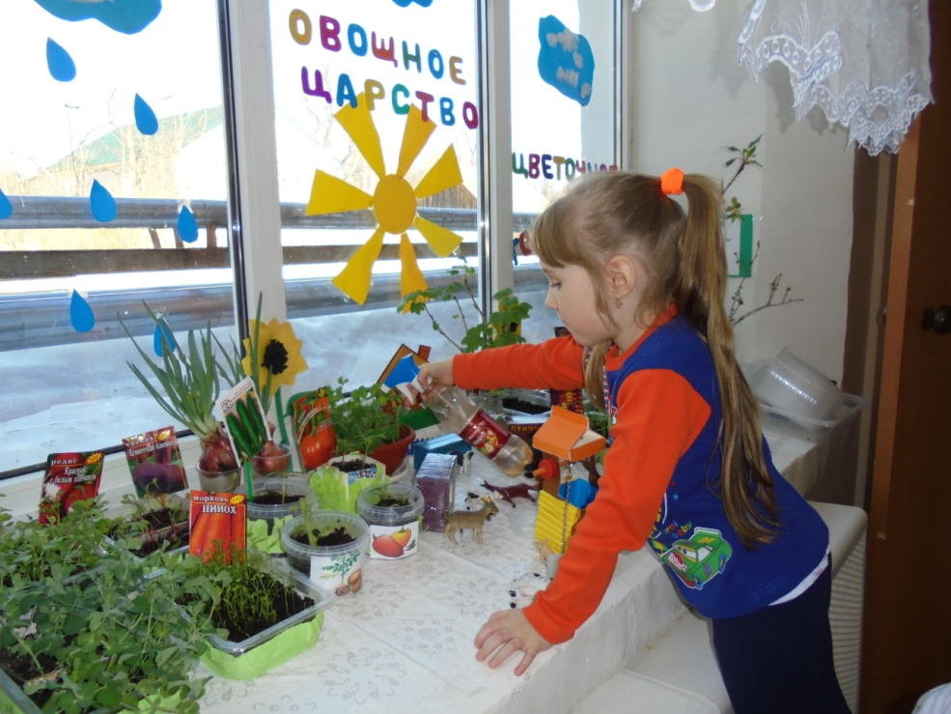
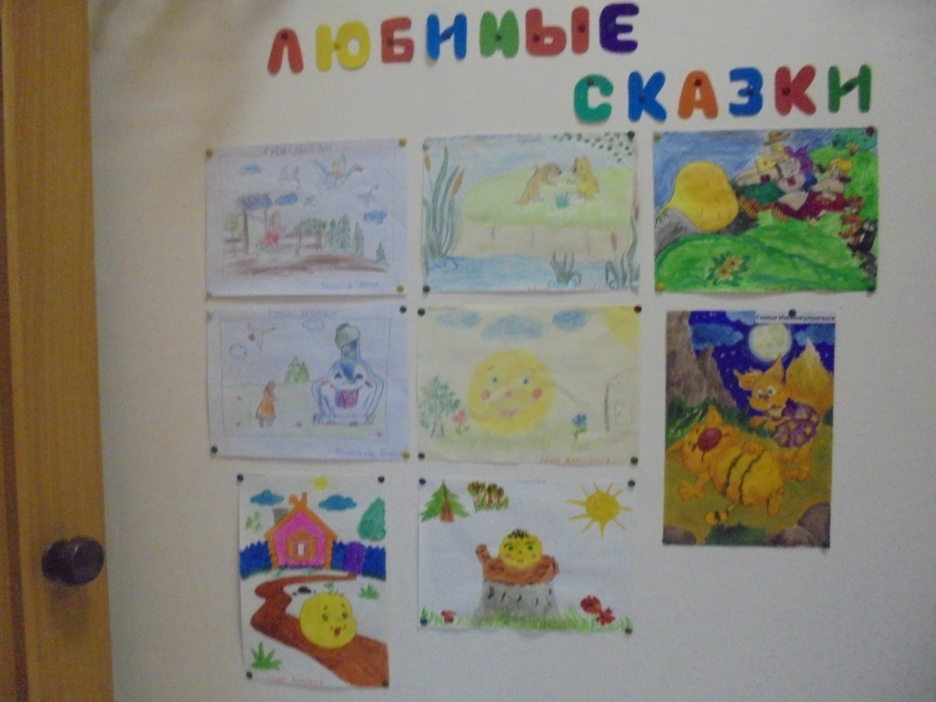
В жизни сада активно участвую
Да реализую проекты разные.

Slide 26
Детское творчество

Slide 27
Обучаюсь на курсах для знания
Да посещаю форумы разные.

Slide 28
Я бесконечно благодарна своему коллективу, который в трудную минуту всегда поможет, а в работе поддержит, научит и подскажет.

Slide 29
Моё увлечение

Slide 30
Вам о себе лишь объективно.
Ведь перед судьями не врут.
Я не конфликтна, позитивна,
Ценю, люблю свой нужный труд!

Slide 31
Спасибо за внимание!

